Slide 1
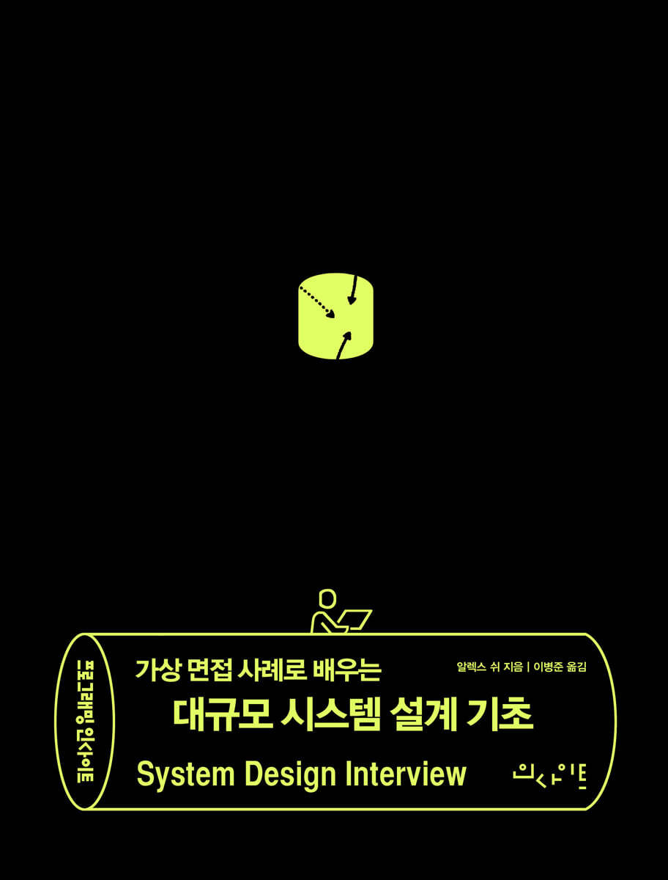
가상면접 사례로 배우는
대규모 시스템 설계 기초
PPT by 김주혁

Slide 2
목차
01
1단계 문제 이해 및 설계 범위
확정
3장
시스템 설계 면접 공략법
(효과적 면접을 위한 4단계 접근법)
02
2단계 개략적인 설계안 제시
및 동의 구하기
03
3단계 상세 설계
04
4단계 마무리

Slide 3
시스템 설계 면접…?

Slide 4
효과적 면접을 위한 4단계 접근법

Slide 5
1단계
문제 이해 및
설계 범위 확정

Slide 6
「
」
문제를 풀면, 캐쉬를 주는 서비스를
설계

Slide 7

구체적으로 어떤 기능을
만들어야 하는가?
Web / App 중 어느 플랫폼을 기반으로 개발을 진행하게 됩니까? 둘 다입니까?
가장 중요한 기능은 무엇입니까?
사용자가 문제를 푸는데 제한이 존재합니까?
객관식입니까 주관식 입니까?
문제는 유저가 출제합니까?

Slide 8
사용자 수는 어느정도로
추정해야 하는가?
서비스의 월 이용자 수는 어느정도로 예상하고 계십니까?
해당 추정치는 Web과 App 모두 포함한 추정치 입니까?

Slide 9
회사의 규모와 앞으로의
수준은?
해당 프로젝트를 개발 할 개발팀 인력은 몇 명으로 생각해야 합니까?
프로젝트를 위한 추가 채용 계획이 있습니까?

Slide 10
주로 사용하는 기술 스택은?
레퍼런스가 될 보일러
플레이트의 존재 여부는?
해당 프로젝트에서 사용해야 할 기술 스택은 무엇입니까?
해당 프로젝트를 진행하기 전 참고할만한 레퍼런스가 회사에 존재합니까?
참여하는 인력들은 모두 해당 기술 스택에 익숙합니까?

Slide 11
2단계
개략적인 설계안 제시
및 동의 구하기

Slide 12
문제 출제 및
문제 해결
결제 작업

Slide 13
3단계
상세 설계

Slide 14
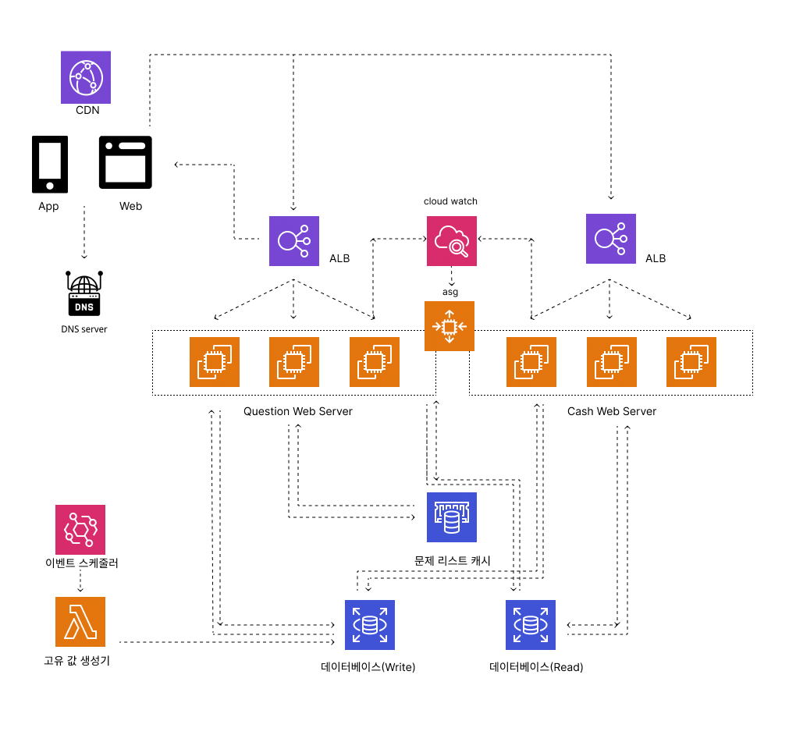

Slide 15
4단계 마무리

Slide 16
해야할 것
질문을 통해 확인하라, 스스로의 가정이 항상 옳을 수는 없다.
요구사항을 이해하라
정답이나 최선의 답안은 없다는 것을 명심해야 한다.
나의 생각 흐름을 이해할 수 있어야 한다. 면접관이,
여러 해법을 함께 제시하라
개략적 설계(2단계)에 면접관이 동의한다면, 컴포넌트의 세부 사항을 설명하라, 가장 중요한 것부터 진행해라
면접관의 아이디어를 이끌어 내라
포기하지 말 것
하지말아야 할 것
전형적인 면접 문제들도 대비하지 않은 상태에서 면접장에 가지 말라
요구사항이나 가정들을 분명이 하지 않은 상태에서 설계를 제시하지 말라, 개략적 설계를 마친 뒤 나아가라
진행 중 막혔다면, 힌트를 청하기를 주저하지 말라
소통을 주저하지 말 것, 침묵 속에 설계를 진행하지 말 것
설계안을 내놓는 순간(3단계) 끝났다고 생각하지 말 것, 끝났다고 하기 전까지는 끝난 것이 아니다.
시간배분
1단계 : 문제 이해 및 설계 범위 확정(3 ~ 10분)
2단계 : 개략적 설계안 제시 및 동의 구하기 (10 ~ 15분)
3단계 : 상세 설계 (10 ~ 25분)
4단계 : 마무리 (3 ~ 5분)

Slide 17
마치며.. 시스템 설계에 대한 사담..
Q : 캐시서버에서 유저에게 보여줄 문제 리스트의 기준은 어떻게 정해집니까? 이 기준이야말로 이 서비스에서 가장 중요한 정보입니다.
A : … 캐시 서버를 없앨까요?
Q : 유저들마다 적용되는 기준은 어떻게 반영하실 건가요? 해당 사안은 특정 유저를 고려하지 않은 서비스 전반적인 기준인 것 같습니다.
A : … 캐시서버를 두지 않고, 코드 레벨에서 비즈니스로직으로 처리하는 것이 옳은 것 같습니다.

Slide 18

출처
끝

